Slide 1

EE15
Aula 1 : Sistema de Comunicação

Slide 2
Tópicos
Definição de SC
Topologias
Características das topologias
Utilização do meio – modos de Tx.
Comunicação serial e paralela
Transmissão serial síncrona e assíncrona
Exercícios

Slide 3
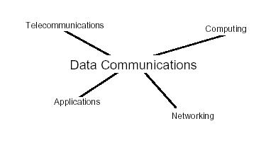
Definição
Conjunto de técnicas, procedimentos e dispositivos que viabilizam a comunicação entre usuários.
Permite a troca informação.

Slide 4
Elementos Básicos
Mensagem (MSG)
Fonte
  Gera a INFO para ser Transmitida
Transmissor
  Converte os dados em sinais transmissíveis
Canal de Comunicação
  Caminho pelo qual a INFO será transportada
Receptor
  Converte o sinais recebidos em dados
Destino
  Onde a INFO é processada

Slide 5
Modelo: Sistema de Comunicação
Tx
Mod.
Cod.
Rx
Dem
Dec.
MSG
CANAL DE
COMUNICAÇÃO
FONTE
TX
INFO
RX
DESTINO
DADO
Representação de um fato ou conceitos, preparados convenientemente para comunicar.
INFORMAÇÃO
Significado que é atribuído normalmente aos DADOS por meio de convenções aplicados a esses dados.

Slide 6
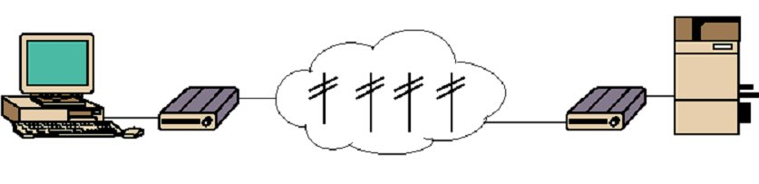
Modelo Simplificado de SC
CANAL DE
COMUNICAÇÃO
FONTE
TX
INFO
RX
DESTINO
texto
texto
workstation
modem
modem
server
Rede pública

Slide 7
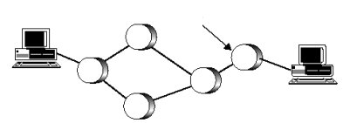

Modelo de Rede Simplificado
Nó de
comutação
WAN
CANAL DE
COMUNICAÇÃO
FONTE
TX
INFO
RX
DESTINO
LAN

Slide 8
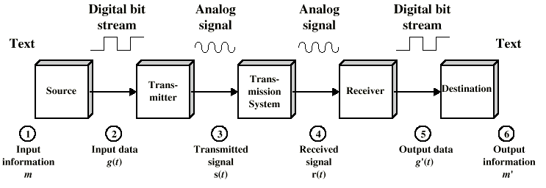
Simplified Data Communications Model

Slide 9
Para construir um sistema de comunicação é necessário “preocupar-se” (escolher, projetar) com todos os elementos básicos.
OBJETIVO
Interligar os usuários (fonte - destino) através de canais de comunicação apropriados.

Slide 10
Tarefas Chave do Sistema de Comunicações
Transmission System Utilization
Interfacing
Signal Generation
Synchronization
Exchange Management
Error detection and correction
Addressing and routing
Recovery
Message formatting
Security
Network Management

Slide 11
Topologias de Ligação
Topo=relevo, superfície.
Logia=estudo.
Topologia=estudo do arranjo físico/geométrico, das coisas.
Topologia de ligação= estudo das diversas maneiras possíveis de se interligar os usuários a partir de canais de comunicação.

Slide 12
Suposição:
Existem múltiplos usuários e todos devem ser capazes de estabelecer comunicação com qualquer outro usuário existente.
C
B
D
?
A
E

Slide 13
! Uma idéia: interligar os usuários 2 a 2
B
A
B
A
2 usuários → 1 ligação
C
3 usuários → 2 ligações

Slide 14
A
B
C
B
D
C
D
A
E
4 usuários → 6 ligações
F
A
5 usuários → 10 ligações
E
B
D
C
6 usuários → 15 ligações

Slide 15
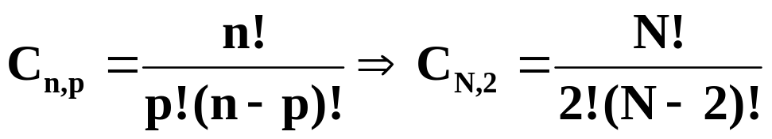
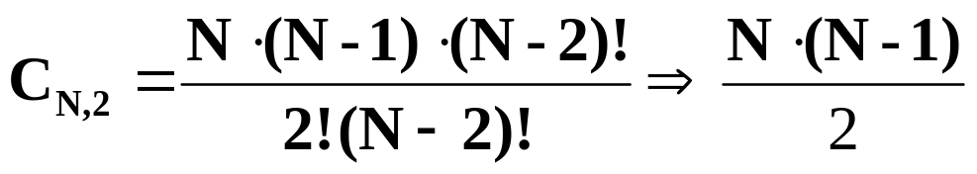
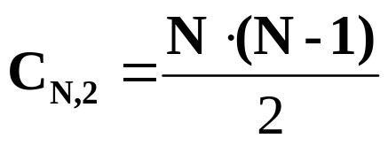
N usuários → ? ligações
Para N termos tomados 2 a 2:
O número de ligaçõoes cresce com o quadrado do número de usuários!!!!!

Slide 16
Calcular o número de ligações para:
N=20
N=40
N=50
N=100

Slide 17
Esta estratégia é dispendiosa.
Também é conhecida por `Topologia Totalmente conectada´.
Existem outros arranjos possíveis?
Cada arranjo, cada topologia possui características próprias.
  Custo/Complexidade
  Robustez*
  * Interligar com eficiência os usuários, tolerância a falhas no sistema.

Slide 18
Topologias de Ligação
Point-to-point
Bus
A
B
C
Star
D
E
F
G
Ring
Tree

Slide 19
B
Comunicação INDIRETA entre alguns usuários, (A e C).
Simples (barata).
Vulnerável
A
C
ANEL
E
D
Ring
B
C
Usuários convergem para um nó central.
Simples.
Vulnerável
A
D
ESTRELA
Star
E

Slide 20
Hierarquia, níveis de acesso.
Pode chegar a configurações complexas.
Robusta (razoavelmente).
A
ÁRBORE
B
C
D
E
F
G
Tree
Meio de grande capacidade, interligando fácilmente os usuários (compartilhamento do meio ou canal).
Simples
Robusta
A
Bus
B
C
D
E
BARRAMENTO

Slide 21
A
C
D
A
B
HIBRIDAS
B
C
E
E
D
F
G
F
H
H
G
Objetivo:
Combinar peculiaridades das diferentes topologias, ou simplesmente conectar sistemas de comunicação diferentes.

Slide 22
Top. Multiponto e Ponto a Ponto
Ligação ponto a ponto (point to point)
A
B
C
A
B
E
B
A
D
ESTRELA
Star
D
C
ANEL
E
Ligações multiponto (Broadcast)
A
C
B

Slide 23
Mesh
Híbrida

Slide 24
Utilização do Meio Físico
Meio físico=canal de comunicação
A possibilidade de utilizar uma ligação entre usuários (canal de comunicação) de três formas diferentes, de acordo com o fluxo de informação.

Slide 25
Simplex: Rádio, TV
Half Duplex: Rádio Amador
Full Duplex: Telefone
A
B
A
B
A
B

Slide 26
Uma ou outra classificação utilizada é quanto à extensão física dos sistemas de comunicações, mais especificamente as Redes de Computadores:
LANs, MANs, WANs, WLANs.
LAN: Local Area Network
MAN: Metropolitan Area Network
WAN: Wide Area Network
WLAN: Wireless Local Area Network

Slide 27
Transmissão Serial e Paralela
Etapas já vistas Sist. de Comunicação:
Existência de Múltiplos usuários= Fontes de INFO.
Interligar usuários via canais de comunicação = Topologias.
Modos de utilização do canal: Simplex, Half Duplex e Full Duplex.
Seguinte etapa: Escolha do formato da INFO digital.
Os possíveis formatos para transferência de INFO digital: Serial e Paralelo.

Slide 28
linhas de
dados
Tx
Rx
PARALELO
linhas de
dados
Tx
Rx
SERIAL

Slide 29
Transmissão Serial e Paralela
Características:
Modo Paralelo
Curtas distâncias
  Meio caro = várias linhas de fios.
  Dificuldades físicas = sensibilidade ao ruído, efeito capacitivo.
Modo Serial
Longas distâncias
Baixo custo

Slide 30
Transmissão Serial X Tx. Paralela
A Tx Paralela é extremamente rápida, embora mais cara.
A Tx Serial é relativamente lenta (a USB é rápida), embora seja mais simples: 1 linha de dados.
A Tx Paralela sofre de interfências externas: ruídos (+ linhas = + metal = + antenas = + ruídos), bem como efeitos capacitivos entre linhas.

Slide 31
Provoca então distorções no sinal que trafega (pulsos digitais).
A Tx Serial é mais robusta.
A Tx Paralela pela velocidade é sensível ao ruído. Usado em curtas distâncias.
Longas distâncias: fatalmente a INFO passará por linhas telefônicas (seriais).

Slide 32
Pontos a considerar!
INFO digital : bits e bytes
Comunicação → INFO+dados de CONTROLE
Como Transmitir INFO digital pelo canal de comunicação?
  Perturbações no meio.
1 pulso=1 bit
2 pulsos=2 bits
pulso=perturbação
=portador da INFO
pulso
corda
meio de transmissão

Slide 33
Em canais de comunicação típicos:
Pulsos elétricos são usados (variação de tensão no meio de transmissão).
INFO
recuperada
1
0
1 1 0
V
Rx
DC
DM
INFO
digital
...10110...
PULSO= variação
de tensão
Fluxo de INFO digital=fluxo de bits/bytes=fluxo de pulsos.
Segundo a regularidade: Síncrona ou Assíncrona.

Slide 34
Comunicação Assíncrona
Fluxo de INFO é intermitente.
O Tx não possui sempre dados prontos ou esporadicamente.
Exemplos: keyboard/CPU, conversa telefônica, MODEM.
A comunicação no formato serial é tanto no modo síncrono como no assíncrono:
INFO + dados de CONTROLE.
A comunicação no formato paralelo é normalmente mantida no modo assíncrono (CPU/porta paralela).
A comunicação no formato serial é praticada tanto no formato no modo sínc. como assíncr.

Slide 35
Comunicação Serial Assíncrona
Fluxo de INFO = Fluxo serial bits = fluxo serial pulsos
Tx de INFO + DADOS de CONTROLE
ENQUADRAMENTO:
Delimitação dos bits de dados (INFO) através de bits de marcação especiais (moldura).
O enquadramento orienta o Rx na captura dos bits de dados:
BIT de INÍCIO + BITS de DADOS + BITS de PARADA
(start bit) (stop bit)
enquadramento

Slide 36
Padrão Comunic. Serial Assíncrona
line
idle
parity
bit
stop
bit
line
idle
start
bit
7 - 8 bits de dados
INFO
1-2 bits
Sentido da Tx
Tempo

Slide 37
DESCRIÇÃO PASSO A PASSO:
Enquanto não houver dados, Tx envia fluxo contínuo de bits “1”.
Havendo dados, Tx envia start bit (0). Os próximos N bits serão de dados.
Tx envia N bits de dados (N=7 valor típico).
Rx está “consciente” sobre N, captura os N bits de dados e espera pelo STOP BIT (bit “1”), que será o bit de posição (N+1).
Não havendo mais dados, Tx entra em estado de espera (“idle”) e passa a enviar um fluxo contínuo de bits “1” novamente.

Slide 38
Comunicação Serial Síncrona
Envio de dados a intervalos regulares: sincronismo entre Tx e Rx.
INFO + DADOS de CONTROLE
Envio de blocos contínuos de caracteres, DELIMITADOS por um “cabeçalho”, um “rodapé” e bits de marcação/sincronismo.
CABEÇALHO + RODAPÉ = ENQUADRAMENTO

Slide 39
Transmissão “orientada” a CARACTERES, ao contrário da Transm. Assinc., que é orientada a bit.
Para Transmitir grandes quantidades de dados a grandes velocidades.
Sistemas síncronos são mais caros e mais complexos.
Vantagem: são transmitidos vários caracteres sem a presença dos bits de start e stop (economia de dados de controle).

Slide 40
DADOS - BLOCO
S
Y
N
S
T
X
E
T
X
B
C
C
a b c d e f g h i j k
ENQUADRAMENTO
OS FLAGS ou MARCADORES:
SYNC=SYNCHRONISM (1 byte)
STX=START of TEXT (1 byte)
ETX=END of TEXT (1 byte)
BCC=Block Check Character→controle de erros (1 byte)

